Slide 1
CHỦ ĐỀ 1
ÔN TẬP VÀ BỔ SUNG
BẢNG NHÂN 4

Slide 2




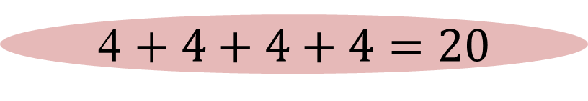
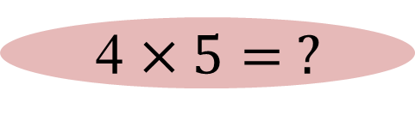

4 $×5= ?$
4 $+ 4+4+4=20$
4 $×5=20$

Slide 3
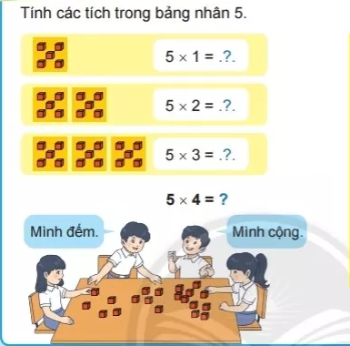

Slide 4

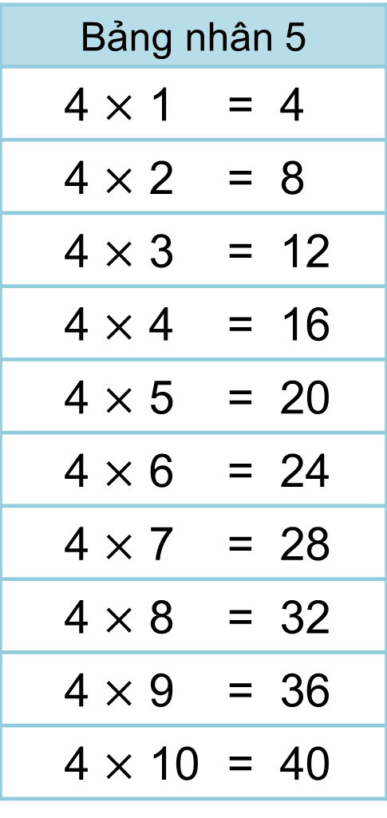
Bảng nhân 5
4 $×$ 1 = 4
4 $×$ 2 = 8
4 $×$ 3 = 12
4 $×$ 4 = 16
4 $×$ 5 = 20
4 $×$ 6 = 24
4 $×$ 7 = 28
4 $×$ 8 = 32
4 $×$ 9 = 36
4 $×$ 10 = 40
Hoàn thành bảng nhân 4
Thêm 4 vào kết quả của 4 x 2 ta được kết quả của phép nhân 4 x 3
?
?
Nhận xét:
?
Thừa số thứ nhất đều là số 4.
Thừa số thứ hai là các số tự nhiên tăng dần từ 1 đến 10.
Tích là các số tăng dần hơn kém nhau 4 đơn vị từ 4 đến 40.
?
?
?

Slide 5
1
Số?
x | 4 | 4 | 4 | 4 | 4 | 4
 | 2 | 3 | 5 | 7 | 9 | 10
 | 8 | ? | ? | ? | ? | ?
12
20
28
36
40

Slide 6
2
Nêu các số còn thiếu
a)
4
8
12
?
?
?
40
20
24
?
32
16
28
36
b)
40
36
32
28
24
?
?
20
16
?
12
8
?
4

Slide 7
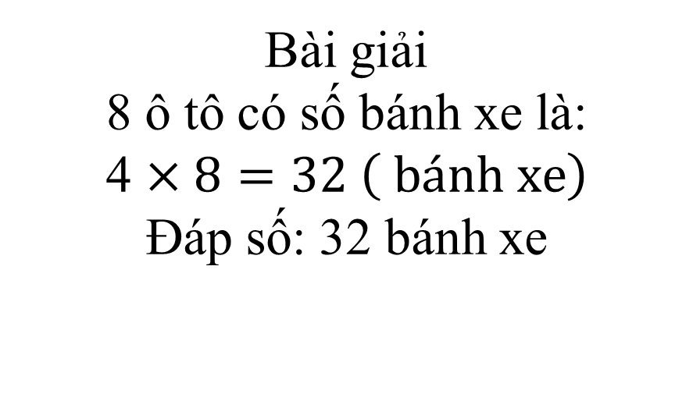
3. Mỗi ô tô có 4 bánh xe. Hỏi 8 ô tô như vậy có bao nhiêu bánh xe?
Tóm tắt
1 ô tô: ......?..... bánh xe
8 ô tô: ………..bánh xe?
4
Bài giải
8 ô tô có số bánh xe là:
4 $×8=32 \left( bánh xe\right)$
Đáp số: 32 bánh xe

Slide 8
Chúc các em chăm ngoan học giỏi

